Slide 1




Lịch sử 4
NƯỚc VĂN LANG

Slide 2
THỜI GIAN VÀ ĐỊA PHẬN CỦA NƯỚC VĂN LANG
1

Slide 3

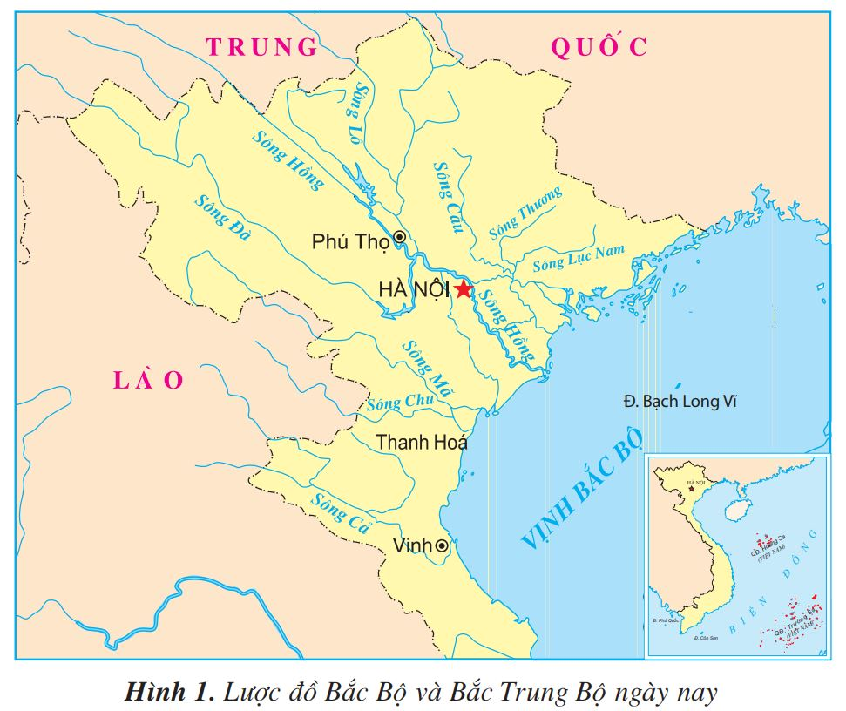
Hãy xác định trên lược đồ những khu vực mà người Lạc Việt đã từng sinh sống.

Slide 4
1.Thời gian và địa phận của nước Văn Lang
Nhà nước đầu tiên của người Lạc Việt
Tên nước
Văn Lang
Thời điểm ra đời
Khoảng 700 năm TCN
Khu vực hình thành
Khu vực sông Hồng, sông Cả và sông Mã

Slide 5
CÁC TẦNG LỚP
TRONG XÃ HỘI
2

Slide 6
Đọc thông tin:
Đứng đầu nhà nước có vua, gọi là Hùng Vương. Giúp vua Hùng cai quản đất nước có các lạc hầu, lạc tướng. Vua, lạc hầu, lạc tướng thuộc tầng lớp giàu có trong xã hội. Dân thường thì được gọi là lạc dân, tầng lớp thấp kém, nghèo hèn nhất là nô tì.

Slide 7
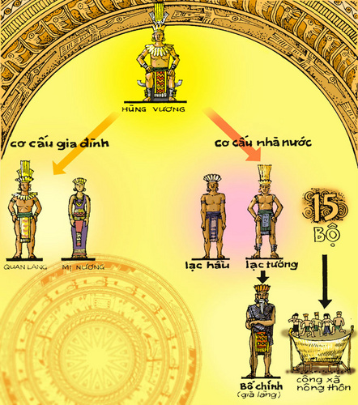
Hoàn thành sơ đồ các tầng lớp trong XH:
Vua Hùng
Lạc hầu, lạc tướng
Lạc dân
Nô tì

Slide 8
ĐỜI SỐNG VẬT CHẤT
VÀ TINH THẦN
3

Slide 9
Đọc thông tin:
Dựa vào các hiện vật thời xưa để lại, các nhà sử học cho biết: Dưới thời các vua Hùng, nghề chính của lạc dân là làm ruộng. Học trồng lúa, khoai, đỗ, cây ăn quả, rau và dưa hấu. Họ cũng biết nấu xôi, gói bánh chưng, làm bánh giầy, làm mắm,..
Ngoài ra người Lạc Việt còn biết trồng đay, gai, trồng dâu, nuôi tằm, ươm tơ, dệt vải. Họ cũng biết đúc đồng làm giáo, mác, mũi tên, lưỡi rìu, lưỡi cày, vòng tay, hoa tai, trống, chiêng, lục lạc,..., nặn nồi niêu, đan rổ, rá, gùi, nong; đan thuyền nan, đóng thuyền gỗ,...

Slide 10
Ngoài ra người Lạc Việt còn biết trồng đay, gai, trồng dâu, nuôi tằm, ươm tơ, dệt vải. Họ cũng biết đúc đồng làm giáo, mác, mũi tên, lưỡi rìu, lưỡi cày, vòng tay, hoa tai, trống, chiêng, lục lạc,..., nặn nồi niêu, đan rổ, rá, gùi, nong; đan thuyền nan, đóng thuyền gỗ,...

Slide 11
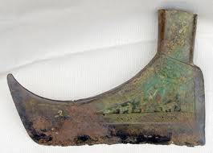
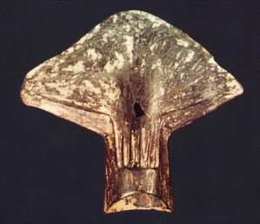
Lưỡi rìu xéo bằng đồng
Lưỡi cày đồng

Slide 12
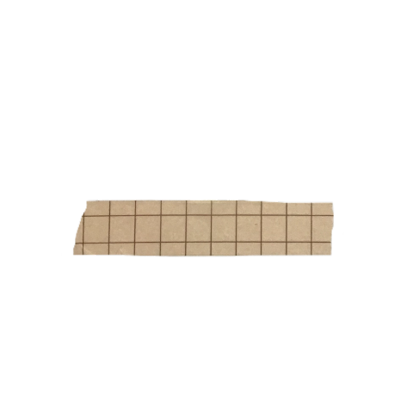
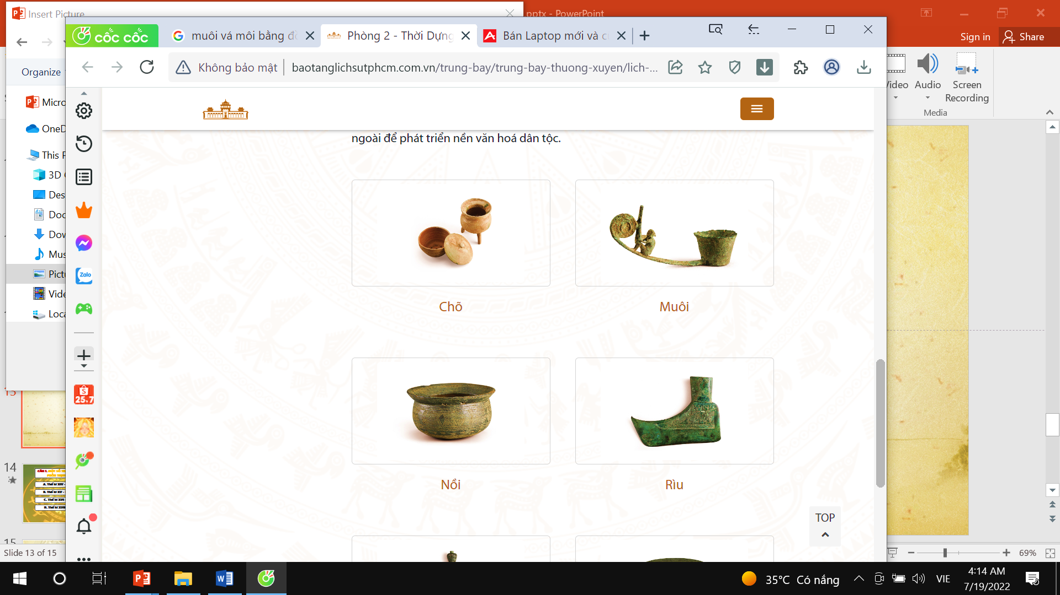
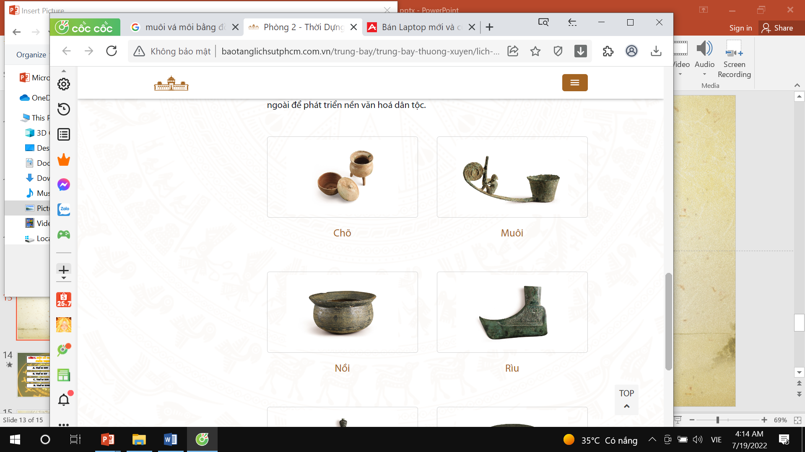
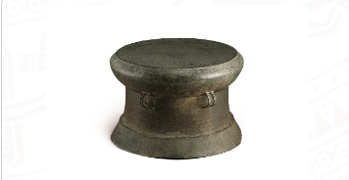
Chõ
Muôi (vá)
Nồi
Trống

Slide 13
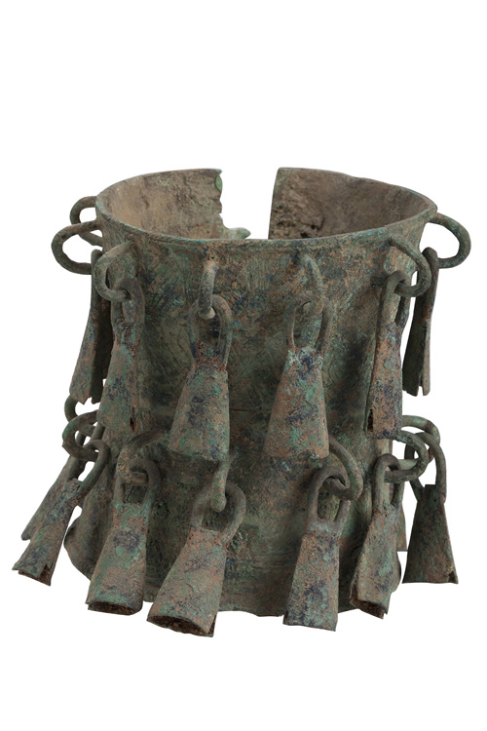
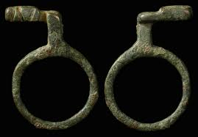
Trang sức
Trang sức

Slide 14
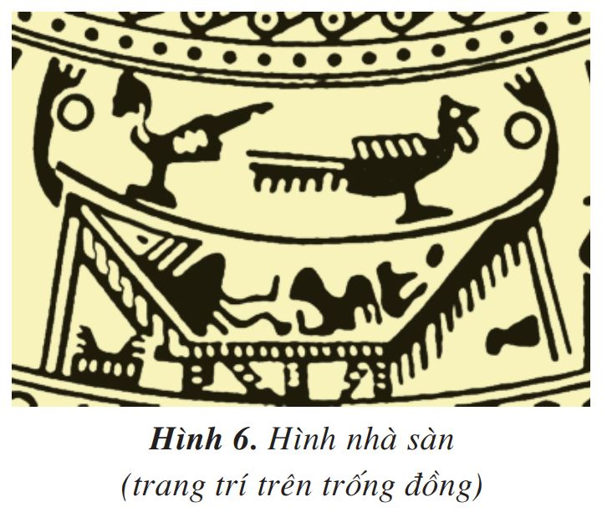
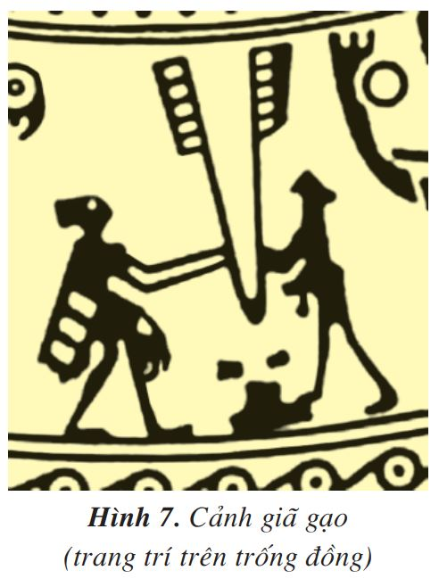

Slide 15
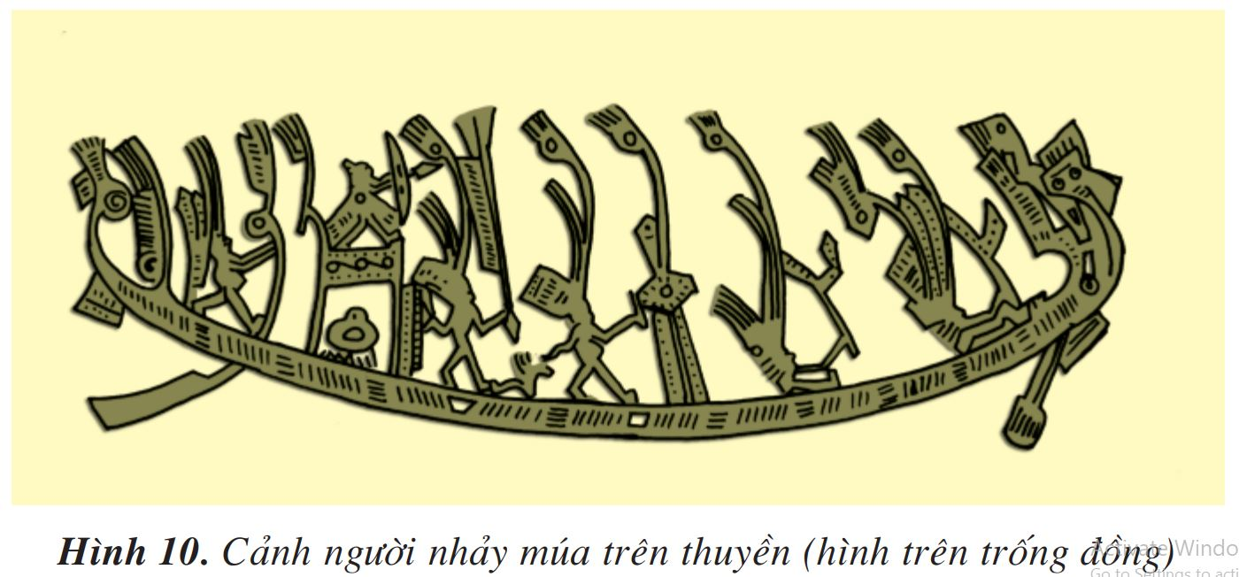

Slide 16
PHONG TỤC
VÀ TẬP QUÁN
3

Slide 17
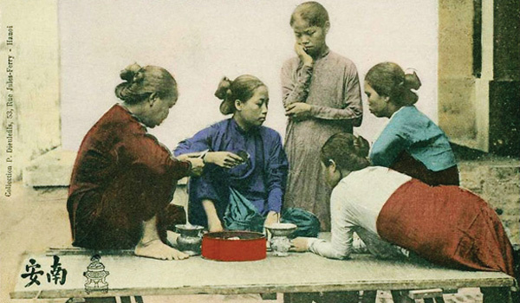
Người Lạc Việt có tục nhuộm răng đen, ăn trầu, búi tóc, cạo trọc đầu,.... Phụ nữ thích đeo hoa tai và nhiều vòng tay bằng đá, bằng đồng.

Slide 18

Hoàn thành sơ đồ đời sống vật chất và tinh thần của người dân Lạc Việt.
Trồng trọt
Lúa, khoai, cây ăn quả, đay, gai,...
Dụng cụ lao động, vũ khí
Giáo, mác, mũi tên, lưỡi rìu, lưỡi cày...
Ở
Nhà sàn, quây
Phong tục,
tập quán
Ăn trầu cau, nhuộm răng, búi tóc, cạo trọc đầu
Đua thuyền, đầu vật, vui chơi, nhảy múa, hóa trang,...
Lễ hội

Slide 19
GHI NHỚ
Khoảng năm 700 TCN, nhà nước đầu tiên của nước ta đã ra đời. Tên nước là Văn Lang. Vua được gọi là Hùng Vương. Người Lạc Việt biết làm ruộng, ươm tơ, dệt lụa, đúc đồng làm vũ khí và công cụ sản xuất. cuộc sống ở làng bản giản dị, vui tươi, hòa hợp với thiên nhiên và có nhiều tục lệ riêng.

